Slide 1
SOLID principy v OOP návrhu
Tomáš Vichta
18. března 2017

Slide 2
SOLID principy
S ingle-responsiblity
O pen-closed
L iskov substitution
I nterface segregation
D ependency inversion

Slide 3
Proč SOLID?
Snadnější a bezpečnější rozšiřitelnost
Přehlednost
Znovupoužívání kódu
  Jednotné chování aplikace
Lépe testovatelný kód
  unit testy i mocky pro testovací prostředí
Méně bugů

Slide 4
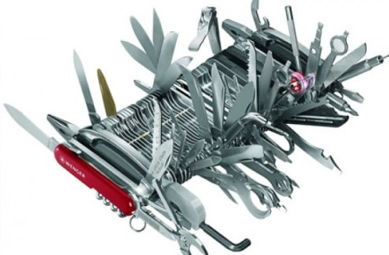
Single Responsibility Principle
1 třída má 1 zodpovědnost
Není dobré jít do extrému (třídy s 1 řádkem kódu)
Ale když váhám, tak kód raději hned rozdělím na více tříd
SINGLE RESPONSIBILITY PRINCIPLE
Just Because You Can, Doesn't Mean You Should

Slide 5
Single Responsibility Principle
class BigClass
{
public void Load() { }
public void Compute() { }
}
class Loader
{
public void Load() { }
}
class Calculator
{
public void Compute() { }
}

Slide 6
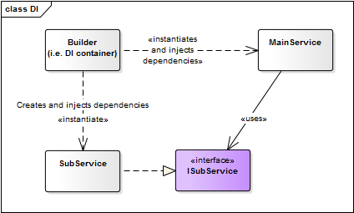
Dependency Inversion Principle
Třída má záviset na abstrakci
  Interface, base (často abstract) class
Tzn. implementaci dodáme třídě zvenku
  Constructor, Property, Method Injection
Souvisí s Inversion of Control/Dependency Injection
2
1
3
1
2
3

Slide 7
Dependency Inversion Principle – příklad
class BadComputeController
{
public void Process(object model)
{
new Calculator().Compute();
if (true)
new Mailer().Send("computed successfully");
}
}
class BetterComputeController
{
private readonly ICalculator _calc;
public IMailer Mailer { get; set; }
public BetterComputeController(ICalculator calc) { _calc = calc; }
public void Process(object model)
{
_calc.Compute();
Mailer?.Send("computed successfully");
}
}
Notes:
-příklady
-ukázat test

Slide 8
Open-closed Principle
Nová funkcionalita se přidává novým kódem, nikoli modifikací starého
Open
  Nová funkcionalita = nová třída
    Děděním
    Novou implementací stávajících interfaces
Closed
  Nesahám do stávajících tříd
Netýká se bugfixingu, refaktoringu, většinou ani změn

Slide 9
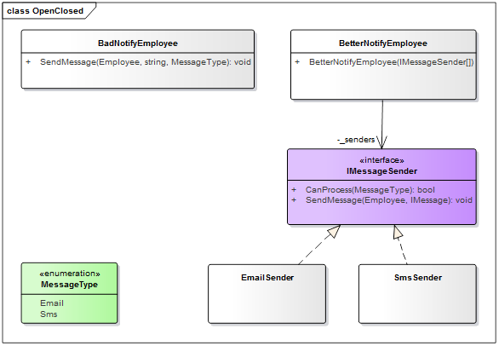
Open-closed Principle – příklad

Slide 10
Liskov substitution Principle
Subclass se chová navenek stejně jako base class
Rozšiřuje Open-closed princip
Metody v Subclass
  Nevyhazovat žádné nové výjimky (kromě poděděných), protože
  s nimi klient nemusí počítat.
  Nesmí vyžadovat větší omezení na vstupní argumenty
  "Postconditions cannot be weakened in a subtype."
Neměnit vnější stav, pokud to klient nečeká
Typický příklad
  čtverec vs. obdélník a metody SetWidth(), SetHeight(), ComputeArea()

Slide 11
Liskov substitution Principle – příklad
Notes:
Others příklad - NotSupportedEx

Slide 12
Interface Segregation Principle
Každá funkcionalita má svůj, co nejmenší interface
Klient: Používám interface/třídu
  jsou tam jen metody, které potřebuji
Implementuji interface
  ten by neměl mít metody, které v mojí implementaci nemají smysl
  tj. nepotřebuji NotSupportedException jako jediný řádek metody
Souvisí se Single Responsibility z pohledu konzumenta (klienta)
  Ale není to to samé, je legitimní dělit 1 responsibility do více interfaces

Slide 13
Interface Segregation Principle – příklad
interface IRepository
{
object Read();
void Save(object data);
}
class BadRepository : IRepository
{
public object Read() { return null; }
public void Save(object data) { }
}
interface IReader { object Read(); }
interface IWriter { void Save(object data); }
interface IRepository : IReader, IWriter{}
class BetterRepository : IReader, IWriter, IRepository
{
public object Read() { return null; }
public void Save(object data) { }
}

Slide 14
Interface Segregation Principle – příklad
public struct Int32 : IComparable, IFormattable, IConvertible
public abstract class Controller : ControllerBase, IActionFilter, IAuthorizationFilter, IDisposable, IExceptionFilter, IResultFilter, IAsyncController, IController, IAsyncManagerContainer
Notes:
Ukázat Controller

Slide 15
Jak poznat non-SOLID kód?
Varovné znaky
  Mnoho velkých if, velký počet if ve třídě
  typeof(Subclass)
  if(x is Subclass)
  Přetypování: var concreteObject = (Subclass)someObject
  Mnoho public metod, mnoho metod v interface
  Potřeba implementovat metody vyhozením
    .NET: NotSupportedException
    Java: UnsupportedOperationException
  Lze špatně nebo vůbec testovat
Notes:
-nazvý tříd
-složitější?

Slide 16
Diskuze

Slide 17
Děkujeme za pozornost

